Slide 1
Altaner Frøbels Allé/ Ewaldsensvej
Fra Altanudvalget

Slide 2
Altaner
Altanudvalget har været i kontakt med
Kontech Altaner - Kontech har absolut vist størst interesse
Min Altan - Min Altan vil først gå videre, når dato for tagprojekt er fastsat
Begge har afgivet et prisoverslag

Slide 3
Pris
Prisen afhænger af, hvor mange der skal have altaner, jo flere – jo billigere
Overslag pris: pt. 100.000 – 120.000 kr. pr. altan/lejlighed
Afhænger af altantype - Dyrest for de øverste altaner
Værdistigning af lejlighed ved ny altan – mindst prisen på altan, men oftest 2-3 gange mere

Slide 4
Krav & størrelse
Mod gården
Alle kan få altan til gårdsiden, bortset fra enkelte i stueetagen, som kan få franske altaner
Mod gården kan de blive 1,5 m X 4,2-4,5m (ca. 6,3-6,75m2)
Mod gaden
Stueetage mod gade – Frb. Kommune ejer jorden, og hvad der kan lade sig gøre afhænger af den
Mod gaden 1,3 x 2,9-3,0 m
(ca. 3,77-3,9m2)
Alle skal sige ja til altan i en kolonne
Alle altaner skal placeres ens
Alle altaner skal have ens udtryk, dvs. at eksisterende altaner skal erstattes eller de nye skal ligne de gamle
Ellers skal der gives dispensation
Udfordringer vedr. eksisterende altaner
Levetid skal undersøges
Altanplacering skal flyttes, medm. Frb. kommune dispenserer fra egen praksis

Slide 5
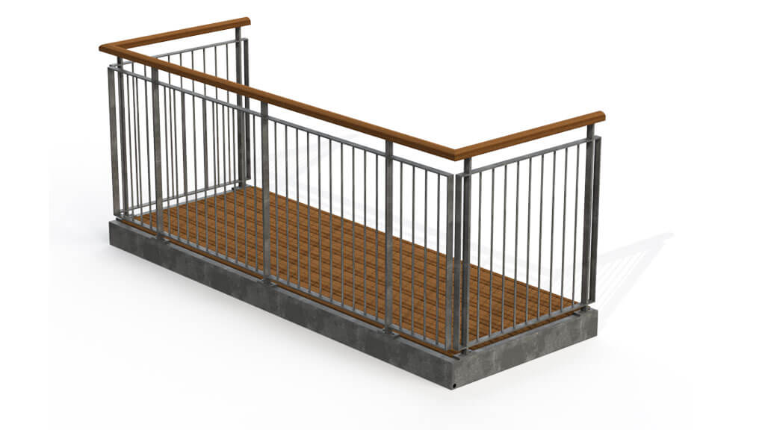
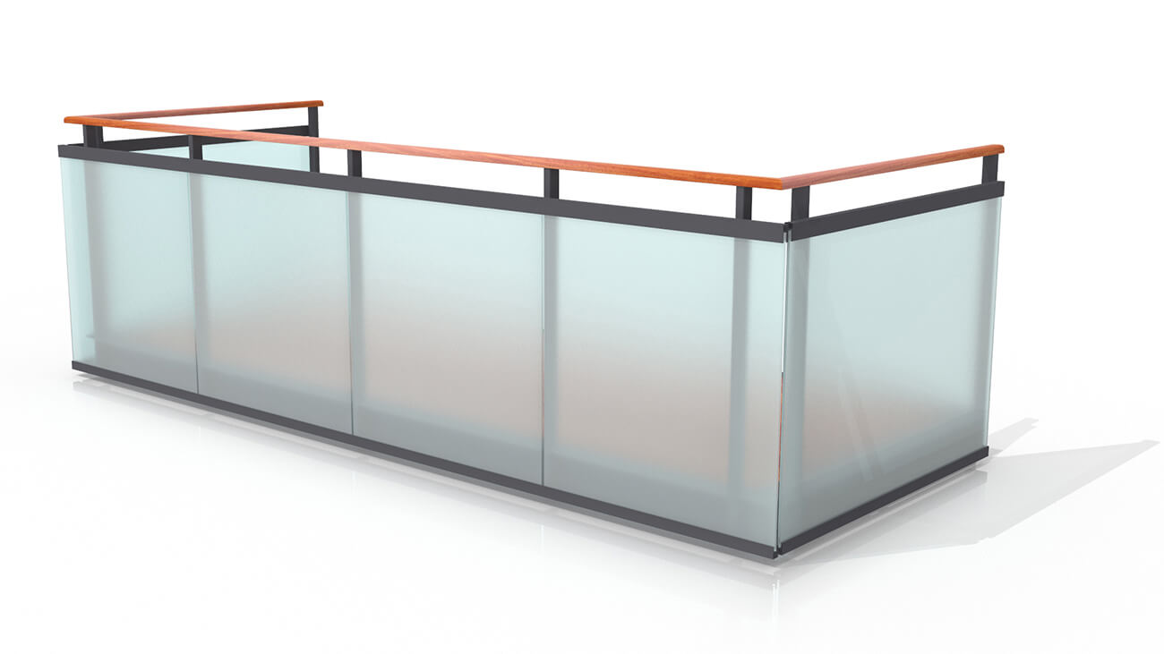
A
B
C

Slide 6
Vinduer/døre
Skal ligne eksisterende vinduer mest muligt
Skal vende udad, derfor kan man ikke få døre der tilter (undtagen hvor der er franske altaner)
Døre kan evt. laves med locker
Kan nok heller ikke få døre/vinduer, der har et lille vindue for oven, der kan åbnes
Udgangshøjde 2 m
3 eller 4 fags døre

Slide 7
Hvor lang tid tager det
Udarbejdelse af hovedbyggetilladelse
2 uger
Myndighedsbehandling
Pt. op til ½ år
Afhænger af frb commune.
Udarbejdelse af statisk project 5 uger
Produktion af altan og døre
10-14 uger
Montagetid ca. 3-5 dage pr altan /dør.
Samlet tid afhænger af antal hold
3-5 dage pr. altan
Andre ting at tage højde for:
Byggeplads
Flytning af cykelstativer - hegn

Slide 8
Økonomi
Projektplan til at gå videre vil koste xx kr.
Endelig betalingsplan er noget der skal indgå i kontrakt
Banklån
Spørgsmål om betaling for nedrivning af altaner på Frøbels Allé 1
Pris med nye vinduesfag: 210.000 kr. + moms
Det er altanerne både til højre og venstre Frøbels Allé 1, der skal udskiftes

Slide 9
BILAG

Slide 10
Altaner - krav
Mod gaden
Alle skal sige ja til altan i en kolonne
Alle altaner skal placeres ens
Alle altaner skal have ens udtryk, dvs. at eksisterende altaner skal erstattes eller de nye skal ligne de gamle
Ellers skal der gives dispensation
Udfordringer vedr. eksisterende altaner
Levetid skal undersøges
Altanplacering skal flyttes, medm. Frb. kommune dispenserer fra egen praksis

Slide 11
Altaner - størrelse
Alle kan få altan til gårdsiden, bortset fra enkelte i stueetagen, som kan få franske altaner
Mod gården kan de blive 1,5 m X 4,2-4,5m
Mod gaden 1,3 x 2,9-3,0 m
Stueetage mod gade – Frb. Kommune ejer jorden, og hvad der kan lade sig gøre afhænger af den

Slide 12
Type
Altanerne monteres som ”indspændte” altaner, hvor murværket/etagebjælkerne i sig selv bærer altanerne. Derved kommer der ingen synlige bærejern/beslag på facaden og facaden vil fremstå som oprindelig facade.
Afvanding ved forkanten af altanramme
A
B

